Slide 1


Slide 2
EXPLICACIÓN Y REGISTRO DE LEYES DE PROPIEDAD Y USO DE SOFTWARE

Slide 3
Introducción.
Las diferencias entre el software propietario y el software libre se plasman en unas licencias de uso y contenido totalmente diferentes. Ya sea software propietario o software libre, se acostumbra a distribuir por medio de un mismo instrumento legal: la licencia de uso. (Free Software Foundation, Inc., 2013)
Hay varios tipos de software, pero hay tres categorías generales:
Software libre
Software privativo y comercial
Shareware
Para estas categorías, los aspectos legales, derechos del autor y piratería (aplicable al software privativo y comercial) varían de uno a otro.
IMPI: El Instituto Mexicano de la Propiedad Industrial es un Organismo público descentralizado con personalidad jurídica y patrimonio propio y con la autoridad legal para administrar el sistema de propiedad industrial en nuestro país. (Gob-IMPI, 2017)

Slide 4

IMPI
El Instituto Mexicano de la Propiedad Industrial es un Organismo público descentralizado con personalidad jurídica y patrimonio propio y con la autoridad legal para administrar el sistema de propiedad industrial en nuestro país.

Slide 5
Misión.
Garantizar que la intervención del Estado en el campo de la protección de los derechos de propiedad industrial, otorgue a sus titulares la seguridad jurídica necesaria para que el aprovechamiento legítimo de su capacidad creativa e inventiva promueva la inversión privada, la creación de empleos, el desarrollo económico, y en general, la competitividad del país.

Slide 6
Visión.
Constituirse en un agente de cambio para que el sistema educativo, la investigación, la actividad empresarial y la creatividad de la población, con la intervención que corresponda al Estado, se integren efectivamente en la cadena de valor que lleve a la sociedad, a través del mercado, los beneficios derivados de la innovación, las buenas prácticas, el uso de signos distintivos, la mejora continua y la actividad inventiva de la comunidad científica e industrial mexicana, convirtiéndose en un referente para los países que forman la sociedad internacional.

Slide 7
¿CÓMO REGISTRAR UNA MARCA?
Pasos para Registrar tu Marca:
Ser persona física o moral
Buscar la clasificación correcta para tu servicio o producto en impi.gob.mx
Requisita y llenar la solicitud de registro.
Solicita tu línea de captura o paga en línea

Slide 8
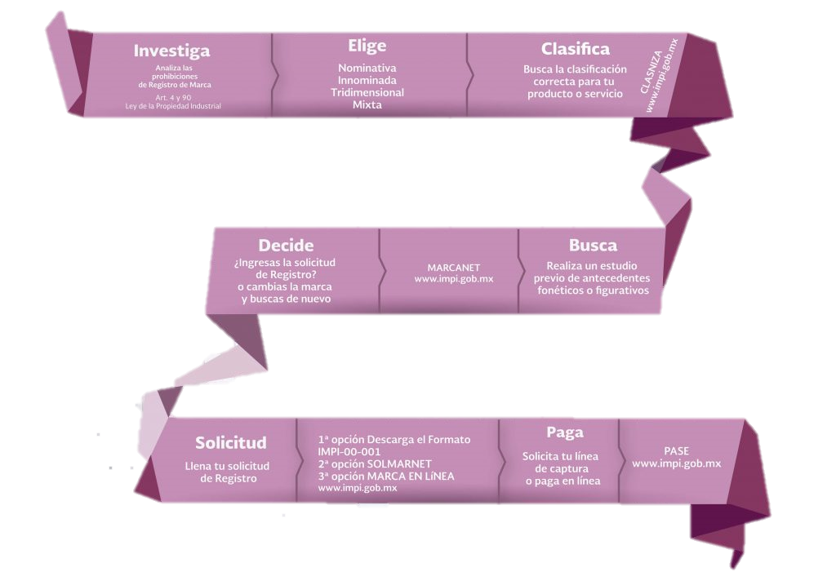

Slide 9

Indautor.
El Instituto Nacional del Derecho de Autor (Indautor), es una entidad desconcentrada encargada de fomentar la creatividad, el desarrollo cultural y la administración del registro público del derecho de autor impulsando la cooperación internacional de instituciones encargadas del registro y protección del derecho de autor y sus conexos. (Indautor.gob, 2017)

Slide 10
¿CÓMO REGISTRAR UNA OBRA EN INDAUTOR?
Son 6 pasos para registrar una obra indautor:
Preparar dos ejemplares de la obra
Llenar formatos
Pagar derechos
Comprar guía nacional
Entregar documentos
Preparar dos ejemplares de la obra

Slide 11
Registro de una pagina web.
Hostinger es una empresa que ofrece servicios de alojamiento web de manera gratuita y que funciona realmente bien. Ofrece un espacio de 2GB y transferencia de 100GB lo que lo convierte en una excelente opción para comenzar a crear una página web y tener donde alojarla sin tener que pagar nada. Su principal particularidad es que con la opción gratuita puedes alojar ilimitado número de sitios web con el mismo espacio y transferencia mensual. (hostinger.es, 2017)

Slide 12
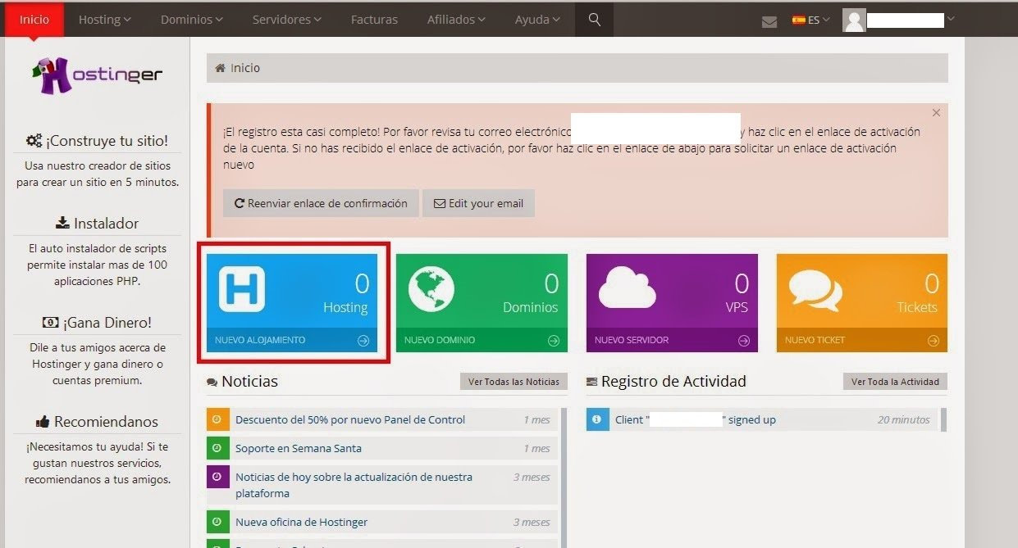
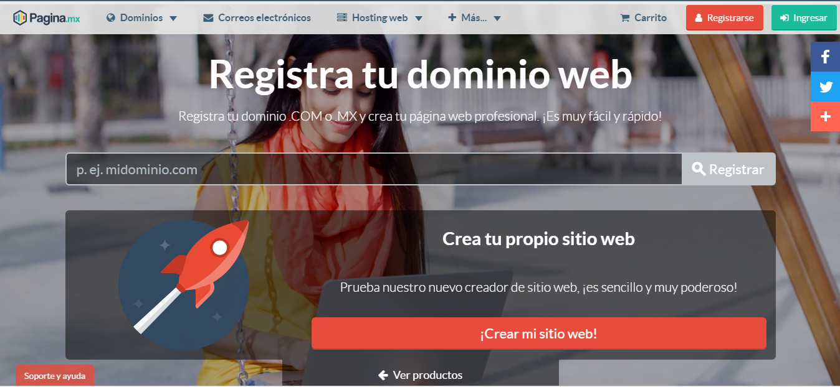

Slide 13
Conclusión.
La ley para la protección de datos personales en posesión de particulares nos ayuda a controlar y a filtrar nuestros datos personales, es por ello que es muy importarte tener políticas de privacidad dentro de una empresa u organización.
Las diferentes plataformas para registrar un nombre de dominio nos ayudad y nos facilitan la implementación de una página web, la cual podemos subirla a un servidor y que todo el público tenga acceso a nuestro sitio web.
Las diferentes oficinas gubernamentales que nos ayudan a registrar el nombre de nuestras empresas al igual que los logotipos, son muy importantes ya que sin ellas no podríamos tener registrado un dominio.

Slide 14
Bibliografía.
Gob-IMPI. (04 de 06 de 2017). Obtenido de http://www.gob.mx/impi/acciones-y-programas/conoce-el-impi-que-es-el-impi
hostinger.es. (04 de 06 de 2017). Obtenido de https://www.hostinger.es/hosting-web
Indautor.gob. (04 de 06 de 2017). Obtenido de http://www.indautor.gob.mx/preguntas/preguntas_generales.html
https://www.hostinger.es/hosting-web
http://www.diputados.gob.mx/LeyesBiblio/pdf/LFPDPPP.pdf
https://pagina.mx

